Slide 1
HERSTELLEN TIJDENS WERK
WEBINAR GGD HART VOOR BRABANT
20 september 2022

Slide 2
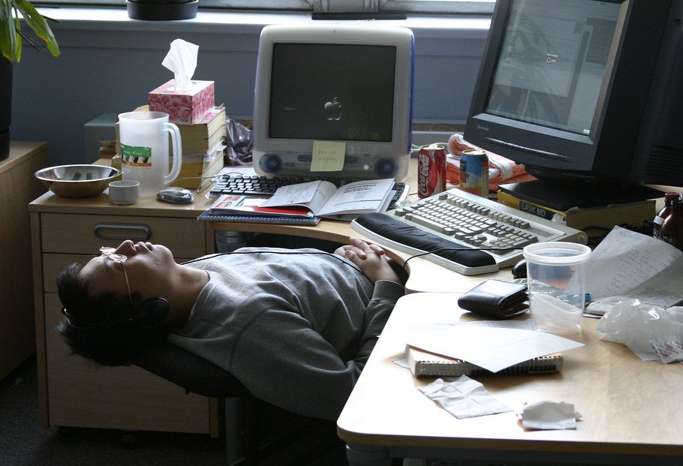
2 prikkelende stellingen
Als je tijdens je werk moet herstellen, heb je blijkbaar niet goed geslapen.
Het zijn meestal dezelfde collega’s die hersteltijd nodig hebben.
Tussentijds pauzeren kan op sommige dagen, op andere niet.
Ik heb geen tijd voor tussentijds pauzeren.

Slide 3
Programma
Wat is herstel eigenlijk? (in de chat)
Waarom is herstel zo belangrijk? (en tevens zo lastig;)
Wat kun je concreet doen?
Notes:
Waar denk je aan bij herstel? Wat roept het woord bij je op?
Evt nog later te gebruiken:
Waar ben je mee bekend?
Wat doe je ook echt zelf? ;-)

Slide 4
Notes:
Je hoeft niet te herstellen als er geen stress is, daarom de kapstok van tno model:
UITLEG MODEL (zoveel mogelijk illustreren met voorbeelden van hun eigen geeltjes bij het inchecken en zie ook hieronder:
Oorzaken van werkdruk
We spreken van werkdruk wanneer de balans tussen de werkbelasting en de belastbaarheid van de werknemer verstoord raakt. Werkdruk treedt dus op als je het werk niet binnen de gestelde tijd af kunt krijgen of niet meer aan de gestelde eisen kunt voldoen. Werkbelasting wordt mede bepaald door de taakeisen. Taakeisen zijn gerelateerd aan de inhoud en de context van het werk. Inhoudelijke taakeisen: hoeveelheid werk, emotionele belasting, moeilijkheidsgraad
kwaliteitseisen, variatie. Bij oorzaken in de context van het werk kun je denken aan:
Onduidelijke taken, verantwoordelijkheden, rollen, beleid, verwachtingen, procedures; onzekerheden rondom behoud van de baan, reorganisaties, stijl van leidinggevenden, organisatiecultuur.
De regelmogelijkheden die de medewerker heeft bepalen mede hoe de taakeisen worden ervaren. Denk daarbij aan: (tijds)autonomie, participatie in besluitvorming, functionele steun van leidinggevende en collega’s.
De combinatie tussen taakbelasting en regelmogelijkheden inclusief individuele factoren bepaalt de uiteindelijke balans. Individuele factoren gaan over competenties en belastbaarheid, maar ook stressoren in de persoonlijke en werk-privécontext. Het gaat dan om iemands veerkracht en persoonlijkheid. Werknemers die moeilijk nee kunnen zeggen tegen werk, erg perfectionistisch zijn; of wanneer problemen thuis veel aandacht opeisen, zullen eerder werkstress ervaren. Een disbalans betekent nog niet direct dat er sprake is van werkstress. Er kunnen buffers zijn die de invloed van werkdruk kunnen tegengaan.
Buffers zijn bijvoorbeeld: sociale steun van de leidinggevende en collega’s, waardering en beloning en herstelmogelijkheden. Wanneer de buffers onvoldoende steun geven om de ongezonde werkdruk tegen te houden, dan is de kans groot dat er werkstressverschijnselen ontstaan. Houden deze langere tijd aan, dan ontstaan er op den duur gezondheidsklachten.
Het TNO werkdrukmodel geeft inzicht aan welke ‘knoppen’ je als organisatie, leidinggevende of medewerker kan draaien om werkstress te voorkomen of te verminderen.

Slide 5
Werkgerelateerde stress nummer één beroepsziekte
Psychisch verzuim (ook burnout) | 17% van de werkende mensen tussen 15 -75 jaar (CBS 2020)
29% totale ziekteverzuim is psychisch verzuim (Arboned 2020)
Notes:
Waarom is het dus zo belangrijk?
Herstel bij
Tussenvoegen: sheet met poppetjes, parasym symp

Slide 6
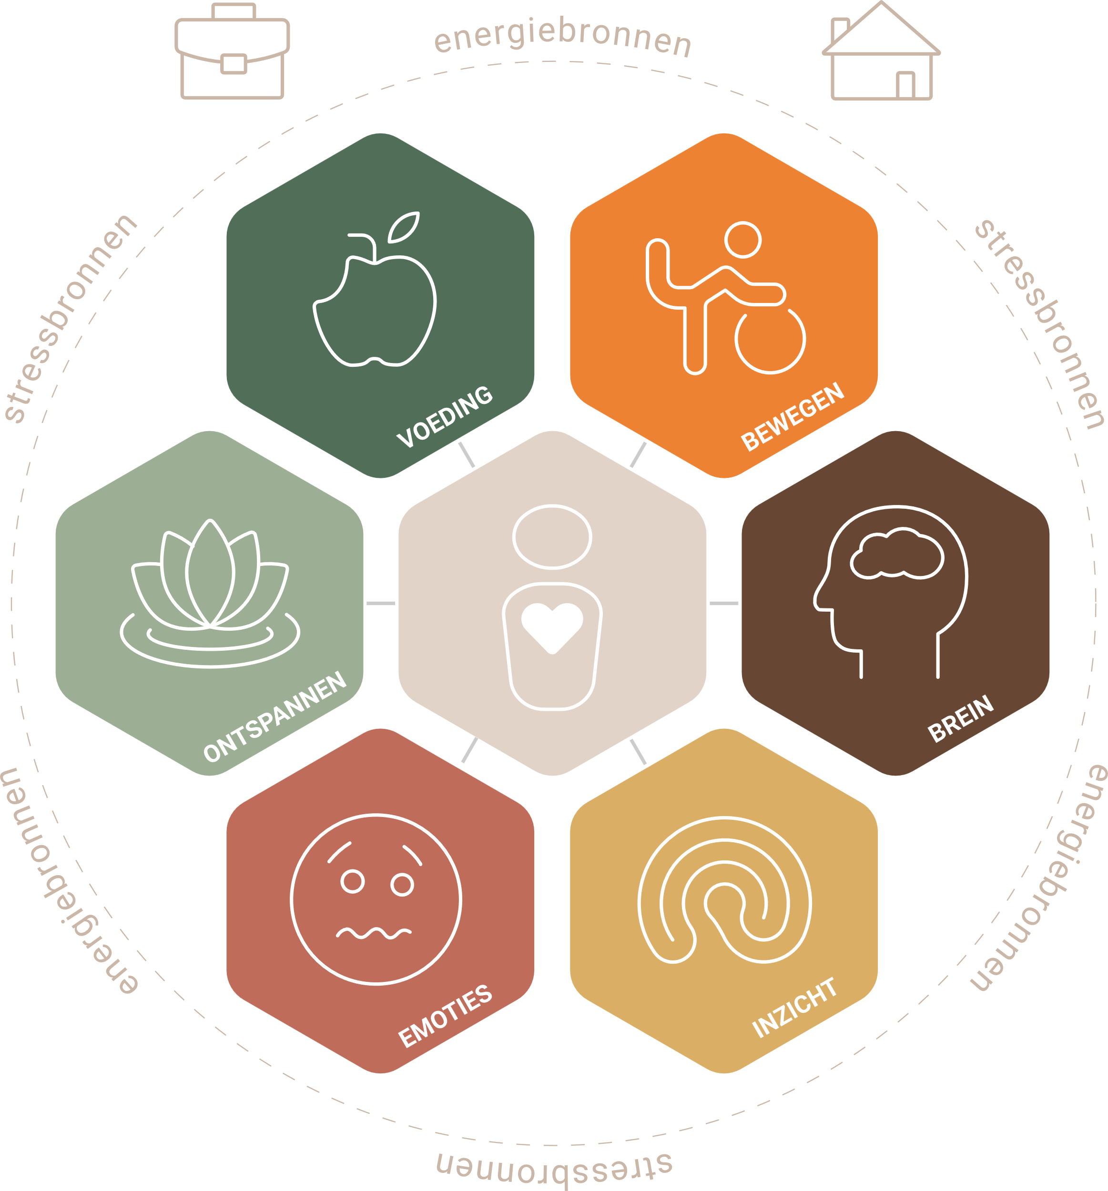
WERKENERGIE
Notes:
Kort vertellen over BPB en hoe wij deze factoren inzetten om mensen met stress en evt bo weer duurzaam op hun voeten zetten.
Oefening Adempauze doen
Even samen rekken-strekken
Aantal ademhalingen per minuut tellen
Brein: MULTITASKING oefening schrijven

Slide 7
Ademruimte oefening
Notes:
Oefening doen met ademruimte, doet Margot.
Andere oefening ook een keer.
Appeltjes plukken?
adem tellen etc. Verhaal GM pepsi

Slide 8
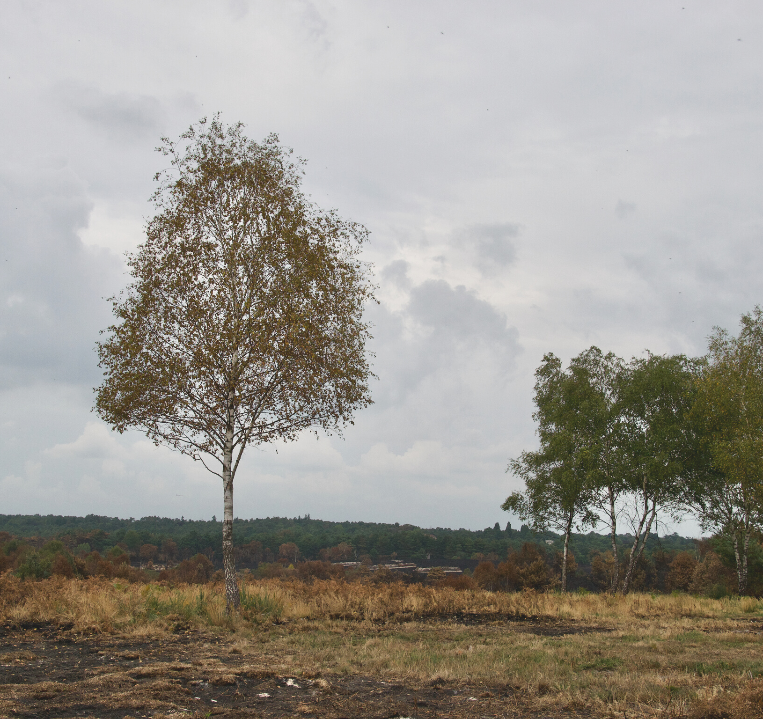
Factoren individuele inspanning- herstelbalans
Inspannende werktaken
Taakonduidelijkheid, sociale steun, autonomie
Werkenergiebronnen
Psychofysiologische toestand
Persoonskenmerken en coping
Psychosociale werkomstandigheden
Notes:
Welke factoren zijn van invloed op
Stukje achtergrond
Inspannende taken: nieuwe werkzaamheden
Veel/weinig concentratie
Hoog tempo
Druk om af te krijgen
Emotionele vraag (bv agressie)
Ongunstige psychosociale omstandighden leiden sneller tot emotionele uitputting, stress en bo als de inspanningen om het werk te verrichten te hoog zijn of als er te weing tijd is om te herstellen van de werkstressoren.

Slide 9
Eerste signalen groeiend hersteltekort
Minder zin, tegenzin
Vermoeid gevoel
Slechter slapen
Kort lontje
Gehaast
Impulsief
Piekeren
Gespannen spieren

Slide 10
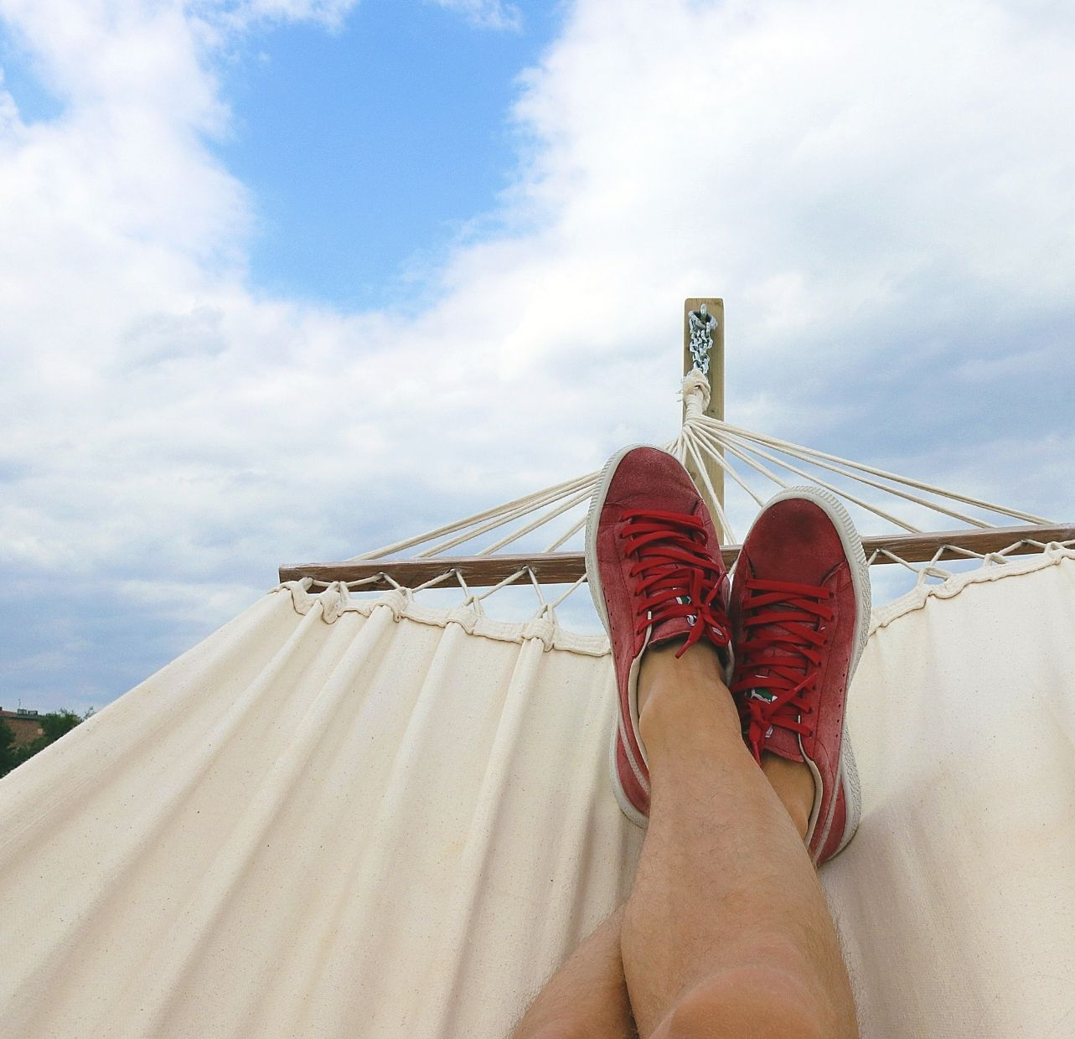
Hoe is het voor jou?
Aan het einde van de werkdag voel ik mij nogal uitgeput
Na het avondeten voel ik mij niet meer fit
Het duurt thuis meer dan een uur voordat ik helemaal hersteld ben
Door vermoeidheid kom ik niet toe aan andere bezigheden.
2x ja? Mogelijk overbelast
Notes:
Ga eens bij jezelf na.. Hoe sta je er zelf voor?
Doe het voor jezelf.

Slide 11
INSPANNING-HERSTEL MODEL
HERSTELTEKORT
INSPANNINGEN / ACTIE
RUST / HERSTEL
Notes:
Tastbaar voorbeeld!! Poppetjes rood/groen in gedachten houden. Je hebt een presentatie gegeven, vannacht slechter geslapen, tot laat voorbereid, en scherp tijdens de presentatie op vragen en opmerkingen, daarna ben je klaar, je gaat zitten, blaast eeerst even stoom af, dan rustig kopje tehee, even naar buiten, rustig in de stoel even inchecken bij je lichaam: ademhaling daalt. Etc. Etc.
Wat gebeurt er als de activatie te veel aanhoudt? Dan kan er onvoldoende herstel plaatsvinden. Er ontstaat hersteltekort. Dat kan oplopen.
Wat gebeurt er als je onvoldoende herstelt?
Onvolledig herstel = systemen zijn nog deels actief/onvoldoende teruggekeerd naar de normale uitgangsniveaus/niet voldoende aangevuld, gerepareerd.
Gevolg: tijdelijk minder energie, lager prestatievermogen. Dit komt veel voor en is niet erg. Twee reacties zijn dan mogelijk:
Je past je prestaties aan, stelt ze naar beneden bij: je hebt immers minder energie. Hierdoor herstel je weer volledig.
Je gaat door alsof je niet vermoeid bent: Je geeft energie uit terwijl er al weinig was. Je lichaam geeft automatisch extra gas (compensatoire stress). Dit is ‘dure’ energie. Gevolg: het hersteltekort neemt toe.
Hersteltekort betekent in fysiologische zin:
dat energetische stoffen en bouwstoffen te weinig aangevuld kunnen worden, dat er te weinig opgeruimd en schoongemaakt wordt, dat er onvoldoende groei plaatsvindt.
dat het systeem harder moet werken om dezelfde prestatie te kunnen leveren en steeds moeilijker tot rust komt.
Wat is herstellen eigenlijk?
Antwoord: je keert terug naar de psycho-fysiologische uitgangssituatie.

Slide 12
Hersteltekort
VERMOEIDHEID
DOORGAAN
Minder goed functioneren
Aandacht verslapt
Gedachten dwalen af
Geen herstel
Extra inspanning
Compensatoire stress
Vermoeider
SLECHTER HERSTEL
TOENAME STRESSREACTIES
Piekeren
Afstand werk slechter
Slapen slechter
Fysieke reacties
Afname motivatie
Emotionele veranderingen
Notes:
Hoe ziet het er dan in de praktijk uit?
Uitleggen als Vicieuze cirkel / Neerwaartse spiraal
In plaats van herstellen nòg een stapje erbij, er ontstaat Herstelschuld/Hersteltekort,

Slide 13
WIE TE WEINIG HERSTELT KRIJGT EEN GROEIENDE HERSTELBEHOEFTE
Een hoge herstelbehoefte van medewerkers in een sterke voorspeller van verminderd welzijn, uitval door ziekte en een hoog personeelsverloop

Slide 14
Beweging oefening
Notes:
Appeltjes plukken?
adem tellen etc. Verhaal GM pepsi

Slide 15
Herkennen bij jezelf
Voel jij aan wat je herstelbehoefte is?
Geef jij het aan als je hersteltijd nodig hebt?
Zeg jij op tijd nee om overbelasting te voorkomen?
Vraag je op tijd hulp aan een collega als het niet meer gaat?
Heb jij buiten je werk voldoende ontspanning om op te laden?
Notes:
Werken in break-outrooms: samen met deze vragen aan de slag (met 3 of 4 personen)
Wanneer herstel je voldoende? Als je dagelijks helemaal kunt uitrusten van je (werk)inspanningen. Normaal gesproken na een geode nacht. Je voelt je fris als je wakker wordt en begint de dag met nieuwe zin en energie.
Hoe merk je dat je (even) aan rust toe bent? Vermoeid. Stopsignaal. Minder zin om door te gaan. Je wilt er mee stoppen. Lichamelijke signalen (irritaties, schouders, ademfrequentie, hoofdpijn. Neem signalen serieus.
Waarom is hersteltijd tijdens werk nodig? Om na het werk te kunnen ontspannen en uitrusten is het belangrijk om tijdens werk herstelmomenten in te bouwen. Hoe zwaarder de werkbelasting (concentratie, tijdsdruk, emoties) is hoe meer herstelpauzes nodig zijn.
Wat is er mis met onvoldoende herstel? Hoe langer hoe meer stress en spanningsklachten. Dit is roofbouw. Uiteindelijk overspanning, bo en andere gezondheidsklachten.
Wat kun je doen om bij hersteltekort weer in balans te komen? |Het tegenovergestelde doen dan wat je deed. Intensief computerwerk – wandelen. Pauzes vrij van scherm.

Slide 16
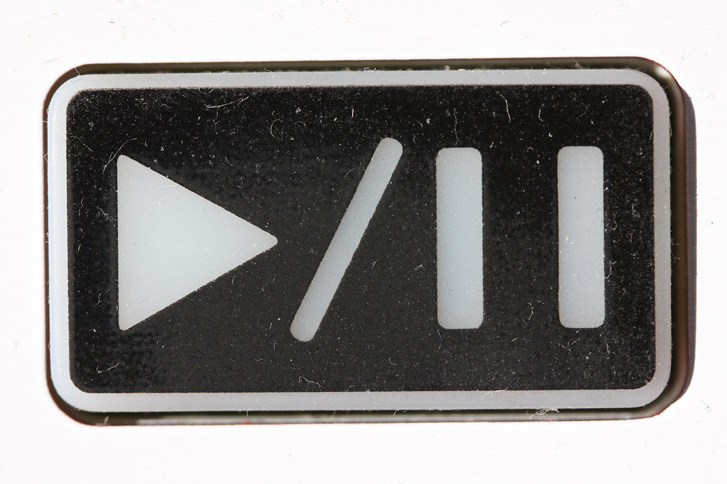
Breakout rooms
Hoe merk jij het als je hersteltijd nodig hebt?
Wat doe je dan?
Wat maakt het lastig om hersteltijd te nemen?
Wat helpt je om hersteltijd te gaan opnemen?
Notes:
Werken in break-outrooms: samen met deze vragen aan de slag (met 3 of 4 personen)
Hoe kun je hersteltijd opnemen zonder dat je je hele planning hoeft om te gooien, goede ideen in de chat!!!
(winst ophalen)
Wanneer herstel je voldoende? Als je dagelijks helemaal kunt uitrusten van je (werk)inspanningen. Normaal gesproken na een geode nacht. Je voelt je fris als je wakker wordt en begint de dag met nieuwe zin en energie.
Hoe merk je dat je (even) aan rust toe bent? Vermoeid. Stopsignaal. Minder zin om door te gaan. Je wilt er mee stoppen. Lichamelijke signalen (irritaties, schouders, ademfrequentie, hoofdpijn. Neem signalen serieus.
Waarom is hersteltijd tijdens werk nodig? Om na het werk te kunnen ontspannen en uitrusten is het belangrijk om tijdens werk herstelmomenten in te bouwen. Hoe zwaarder de werkbelasting (concentratie, tijdsdruk, emoties) is hoe meer herstelpauzes nodig zijn.
Wat is er mis met onvoldoende herstel? Hoe langer hoe meer stress en spanningsklachten. Dit is roofbouw. Uiteindelijk overspanning, bo en andere gezondheidsklachten.
Wat kun je doen om bij hersteltekort weer in balans te komen? |Het tegenovergestelde doen dan wat je deed. Intensief computerwerk – wandelen. Pauzes vrij van scherm.

Slide 17
Ademruimte oefening
Notes:
Ademhaling tellen

Slide 18
Hersteltips I
Minipauzes
Elke 30 min| 30 sec
Elk uur/anderhalf uur| 10 min
‘spiegelbeeld van je werk’
Lunchpauze
Min. 30 min.
‘naar buiten, bewegen, evt alleen’
Afstand van werk
Ritueel van afschakelen
‘telefoon uit, laptop, agenda afsluiten, omkleden etc’
Notes:
Aanvullen op de eigen ideeen uit de chat!!

Slide 19
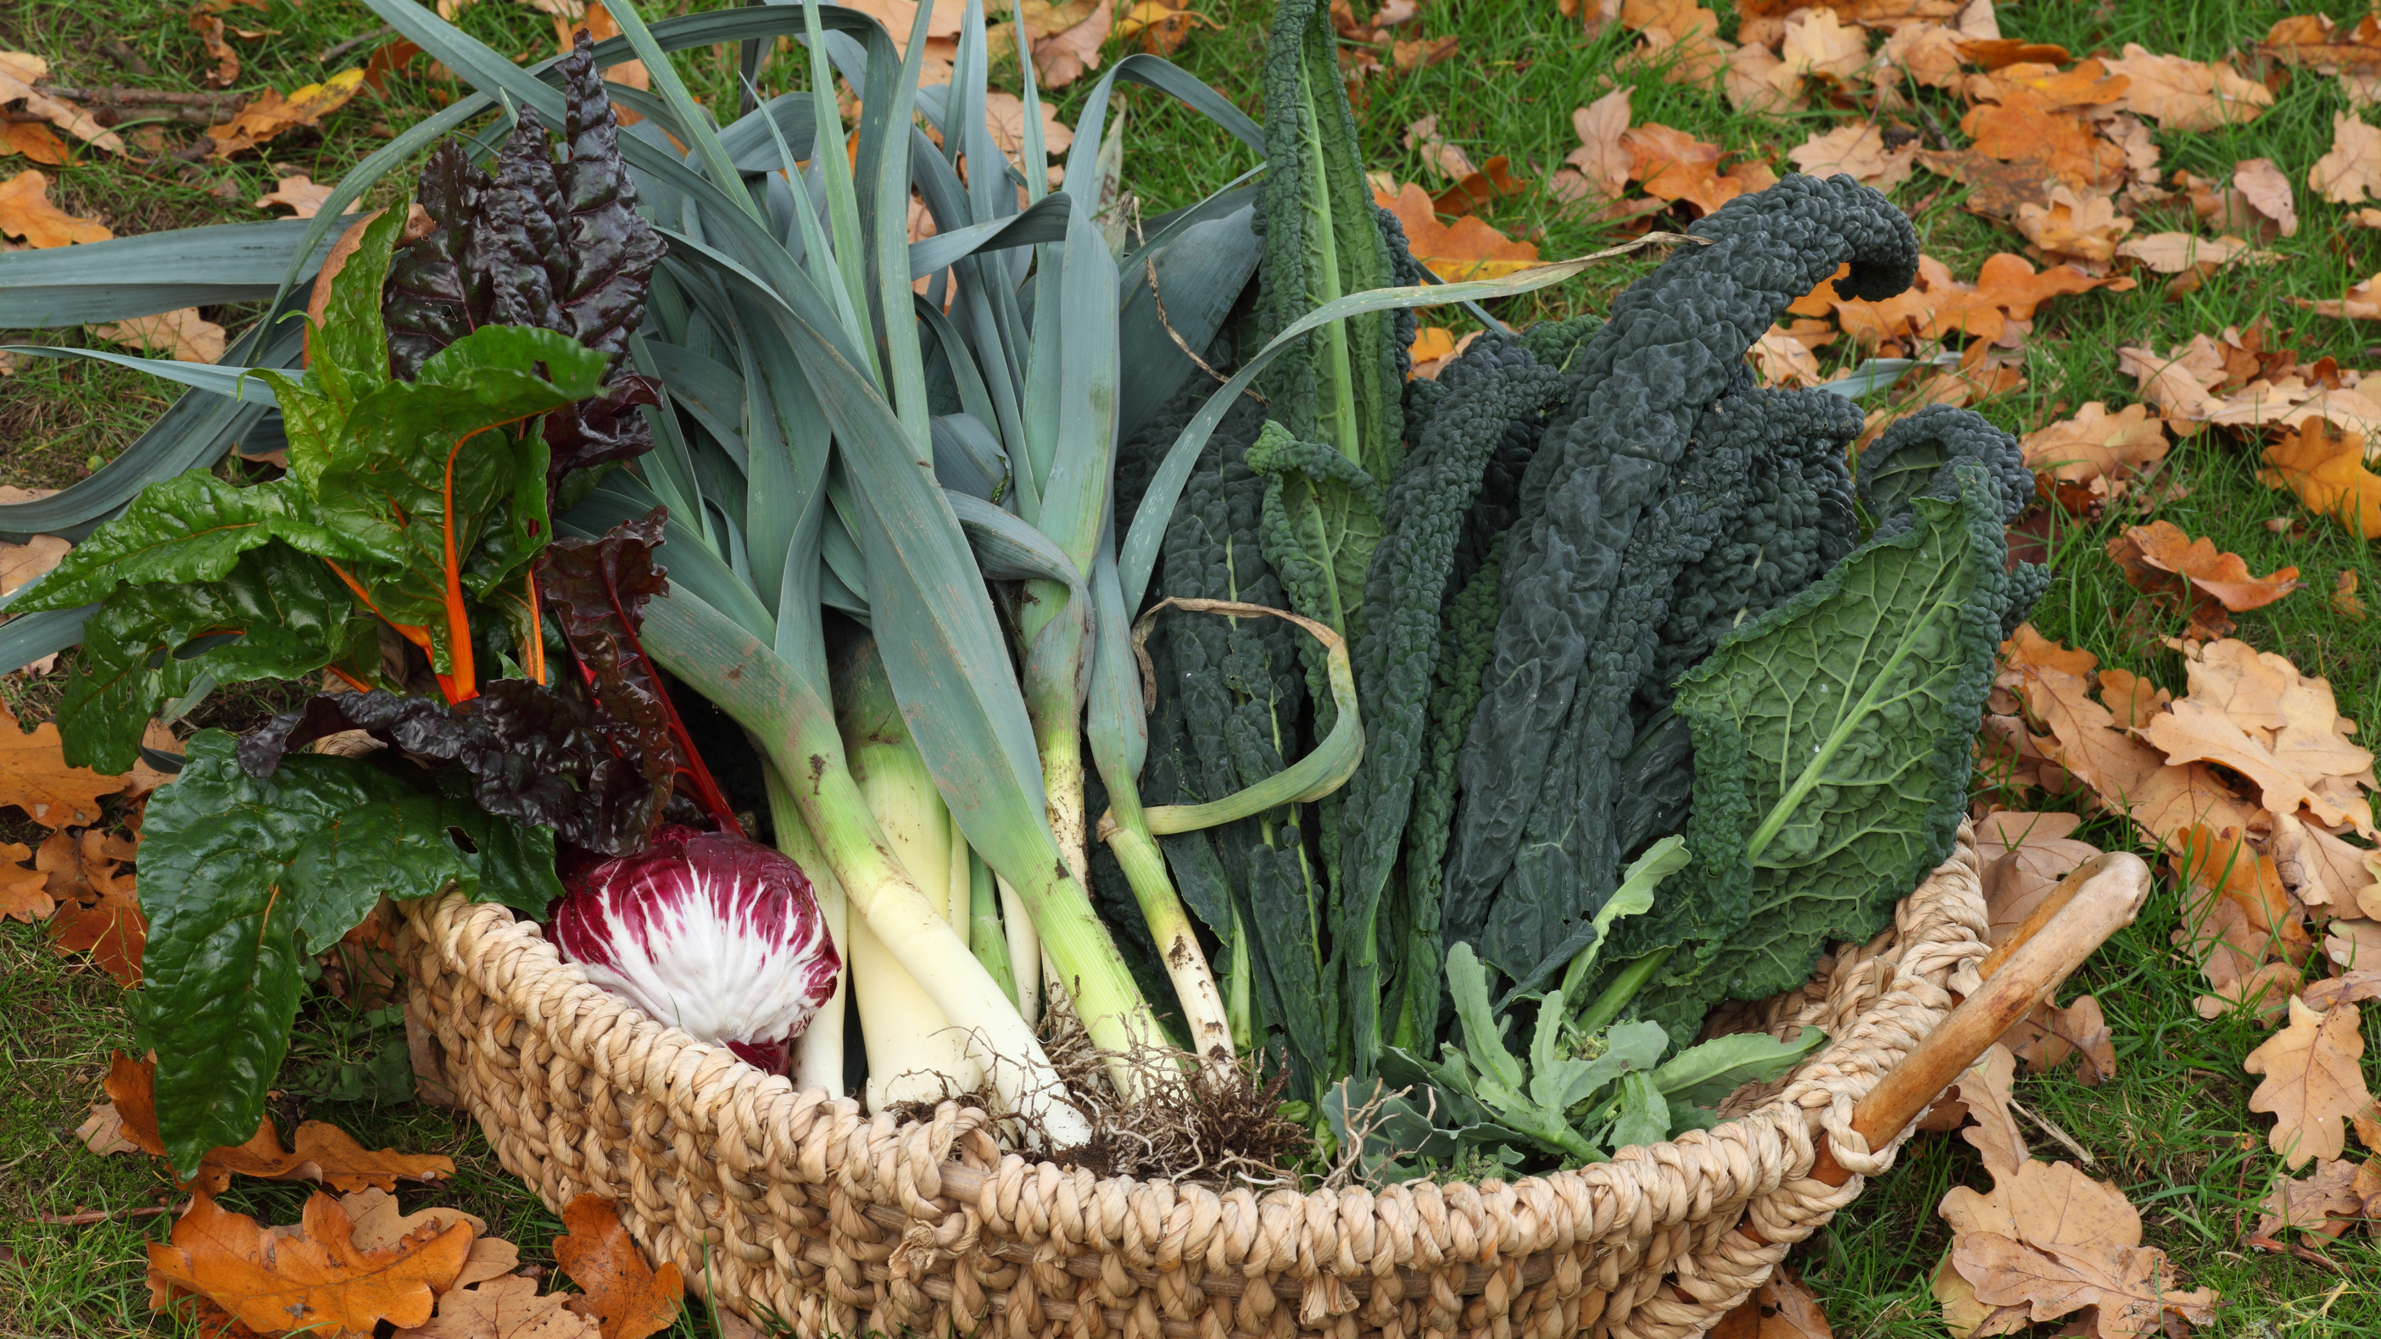
Hersteltips II
Fysiek
Herken stresssignalen en herstel
Powernap (10-20 min)
Beweging (30 min per dag)
Voldoende kwalitatieve slaap
Bespreek met je leidinggevende
Herstelbehoefte is persoonlijk, hangt af van aanleg, omstandigheden, soort werk en levensfase.
Cafeïne & Alcohol
Stoppen na 14.00u
Geen slaapmutsje

Slide 20
Hersteltips II
Fysiek
Herken stresssignalen en herstel
Powernap (10-20 min)
Beweging (30 min per dag)
Voldoende kwalitatieve slaap
Bespreek met je leidinggevende
Herstelbehoefte is persoonlijk, hangt af van aanleg, omstandigheden, soort werk en levensfase.
Cafeïne & Alcohol
Stoppen na 14.00u
Geen slaapmutsje

Slide 21
Hersteltips II
Fysiek
Herken stresssignalen en herstel
Powernap (10-20 min)
Beweging (30 min per dag)
Voldoende kwalitatieve slaap
Bespreek met je leidinggevende
Herstelbehoefte is persoonlijk, hangt af van aanleg, omstandigheden, soort werk en levensfase.
Cafeïne & Alcohol
Stoppen na 14.00u
Geen slaapmutsje

Slide 22
BURNOUT PREVENTIE & BEGELEIDING
WWW.BURNOUTPREVENTIENEDERLAND.NL
INFO@BPBMAIL.NL
Notes:
Het is onze bedoeling geweest jullie even te laten stilstaan bij de herstelbehoefte. Mocht je merken dat je hier meer over wilt weten of over eneen van de andere onderwerpen die ook aan bod zijn gekomen, contact ons dan. We kunnen je er alles over vertellen!

